Slide 1
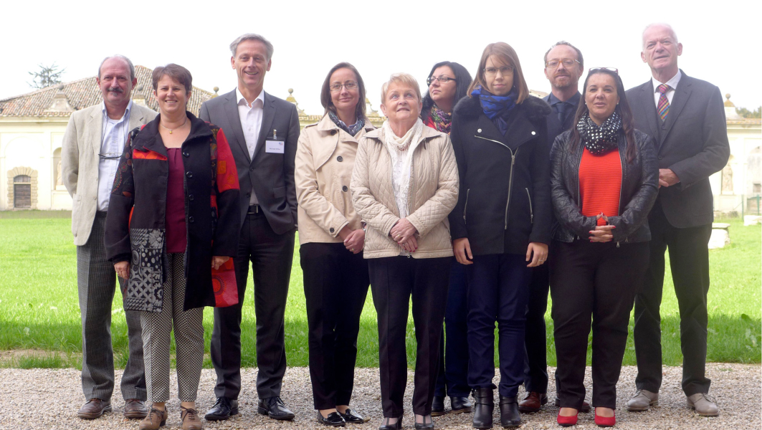
DEMARAREA PROIECTULUI MUSTER
MUSTER (Guvernare pe mai multe nivele pentru o dezvoltare regional integrată şi sustenabilă) este un proiect din cadrul programului Comisiei Europene “Europa pentru cetăţeni”, în acţiunea Reţele de oraşe, care se concentrează pe Angajament democratic şi participare civică. Din septembrie 2015 până în luna august 2017, cinci oraşe, Citta di Castello(I), Joue les Tours (F), Lőrrach (D), Sighişoara (RO), Smolyan (BG) şi Agenţia Utopiilor Practice (I) vor colabora la elaborarea unor zone comune de interes şi la construirea unei platforme de colaborare pe termen lung între aceste cinci guvernări locale. Un important cadru de referinţă este Agenda Urbană a Comisiei Europene pentru perioada 2014-2020.
Întâlnirea le va furniza partenerilor cunoaşterea situaţiei actuale din oraşele implicate în proiect, în special forme inovatoare de participare a cetăţenilor, selectând căi de acţiune comune, construind astfel, pas cu pas, o reţea durabilă. Baza o constituie o serie de colaborări anterioare, similarităţi în ceea ce priveşte problemele care vor fi abordate şi un puternic angajament European al participanţilor.
Prima întâlnire din Citta di Castello, Italia
Prima întâlnire a MUSTER a avut loc în 16-18.10.2015 în Citta di Castello. Delegaţiile participante au fost alcătuite din: Enrico Carloni-Viceprimar pentru dezvoltare economică, Anna Cagnoni-şef de birou, Gianni Chiasserini-funcţionar, din partea oraşului Citta di Castello; Monique Chevalier-Viceprimar pentru dezvoltare sustenabilă, Sandrine Fouquet-Viceprimar pentru cultură şi relaţii internaţionale, Alix Adam-funcţionar pentru dezvoltare sustenabilă, din partea oraşului Joue les Tours; Michael Wilke-Vice primar pentru mediu şi climă, Britta Staub-Abt-şef de birou, din partea oraşului Lörrach, Ioan Fodor Pascu- funcţionar în cadrul biroului de patrimoniu din partea oraşului Sighişoara, Eftima Petkova şi Siyka Tabakova-director şi expert în dezvoltare economică, din partea oraşului Smolyan, şi Karl-Ludwig Schibel-coordonator, Maria Guerrieri-şef de birou şi Giulia Giogli-funcţionar pe proiect din partea Agenţiei Utopiilor Practice.
Elemente de bază
Primul element de bază al întâlnirii a fost o lectio magistralis în dimineaţa zilei de vineri, 16.10.2015, ţinută de Alberto Grohman-profesor de istorie economică la Universitatea Perugia. Acesta a vorbit despre rolul central al oraşelor, din Evul Mediu şi până în prezent, în dezvoltarea Europei, şi vice versa, rolul Europei ca şi cadru pentru dezvoltare urbană.

Slide 2
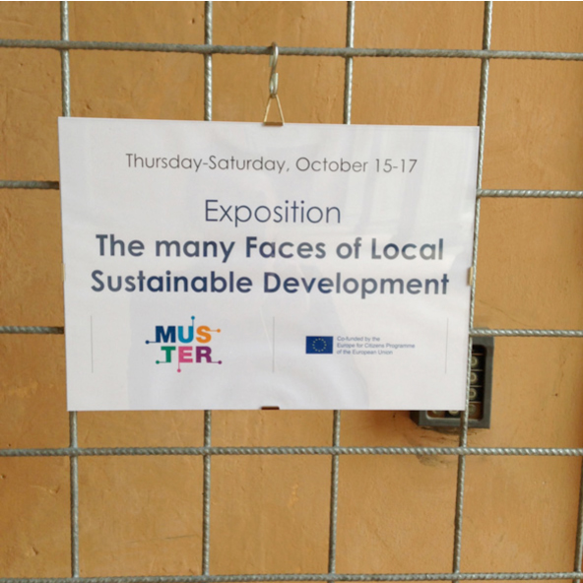
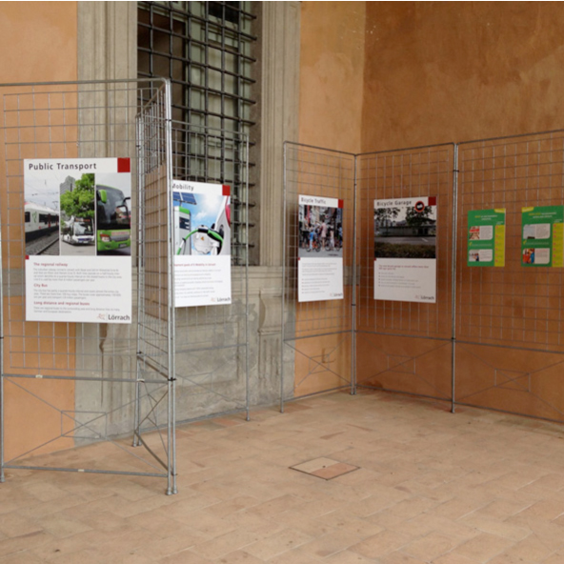
“Oraşele sunt locul spiritului european”, a susţinut dl. prof. Grohman, din punct de vedere istoric, au înflorit în urma unor contacte strânse şi a schimburilor dintre ele. Aceste schimburi continuă să fie de mare importanţă şi astăzi, în special pentru centrele urbane mici şi mijlocii, pentru garantarea şi promovarea inovaţiei social-economice şi a unor servicii de buna calitate pentru cetăţeni. Şedinţa de după-amiază a adus la un loc factori de decizie din Citta di Castello şi membrii delegaţiilor, pentru a discuta, în cadrul formatului cafeneaua lumii, două mese rotunde tematice :
⬥ Cultură şi turism (Sighişoara) şi Planificare şi participare integrată (Smolyan şi Citta di Castello)
⬥ Agenda 21 (Joue les Tours) şi Energia şi politicile cu privire la climă (Lörrach).
Cele două mese rotunde s-au bucurat de o participare activă şi au avut parte de tot interesul din partea factorilor de decizie ai oraşului Citta di Castello.
Şedinţa de sâmbătă, 17.10.2015, a avut ca invitaţi trei clase de elevi de liceu care au adresat o serie de întrebări membrilor delegaţiilor, pe două subiecte: uniunea monetară şi viitorul unei monede comune Euro, şi politicile de imigrare şi felul în care fluxul de refugiaţi afectează oraşele participante. Această dezbatere animată a luat sfârşit la prânz, datorită faptului că elevii trebuiau să se întoarcă la şcoală iar partenerul MUSTER trebuia să încheie prima şedinţă.
Concluzii
În şedinţa de încheiere din dimineaţa de sâmbătă, delegaţiile au făcut o primă evaluare a domeniilor de activitate care ar putea face parte din platforma comună a celor cinci oraşe. Cap de listă, fără îndoială, a fost ideea participării. Delegaţiile au fost de acord că aceasta este o problemă de interes comun iar Lőrrach, ca oraş-gazdă al urmatoarei întâlniri este o coincidenţă fericită datorită faptului că oraşul va începe elaborarea unei viziuni comune a oraşului într-un larg proces de participare, în ianuarie 2016. Acest lucru nu a împiedicat însă aducerea în discuţie şi a unor alte domenii de interes comun (cultură, turism, dezvoltare economică, energie, mobilitate) care ar putea deveni elementele unei platforme de cooperare.
Cea de a doua întâlnire MUSTER, în Lörrach, Germania
Cea de a doua întâlnire a partenerilor MUSTER va avea loc în data de 18-20 februarie în Lőrrach, Germania. Oraşul Lőrrach, situat la graniţa a trei state: Germania, Franţa şi Elveţia, promovează de mulţi ani o politică avansată cu privire la energie şi climă şi este pe cale să înceapă un nou mare proces participativ, “Design Lőrrach. Împreună”, după primul proiect, care a avut loc în anul 1995. Experienţa oraşului Lőrrach va servi drept exemplu de discuţie pentru “Soluţii avansate de dezvoltare locală sustenabilă”, aşa cum spune şi titlul întâlnirii.
Solicitant: Municipalitatea din Città di Castello (Italia)
Parteneri: Municipalitatea din Joué Lès Tours (Franţa), Lörrach (Germania), Sighişoara (România), Smolyan (Bulgaria) şi Agenţia Utopiilor Practice (Italia)
Contact: Agenţia Utopiilor Practice
segreteria@utopieconcrete.it
Autorii sunt singurii responsabili pentru conţinutul acestei publicaţii.Nu reflectă, în mod necesar, opinia Comunităţilor Europene. Comisia Europeană nu răspunde pentru utilizarea în orice fel a informaţiilor cuprinse aici.

